Slide 1
${}_{}^{7}{Li}\left(p,γ\right){}_{}^{8}{Be}共振核反应厚靶产额$与角分布的测量
报告人：魏继红
北京师范大学（研究生）
中国原子能科学研究院（联合培养）
2019.10.10

Slide 2
目录
一 高能伽玛射线的研究背景
二 高能伽玛射线的研究意义
三 ${}_{}^{7}{Li\left(p，γ\right){}_{}^{8}{Be}}$的共振核反应原理
四 实验过程与结果

Slide 3
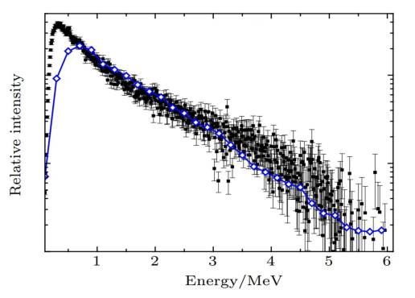
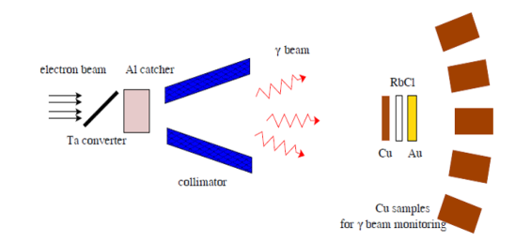
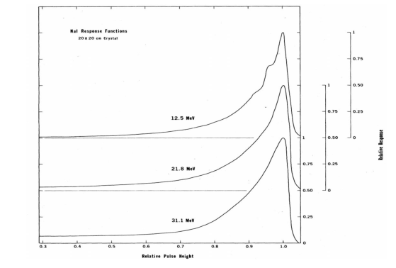
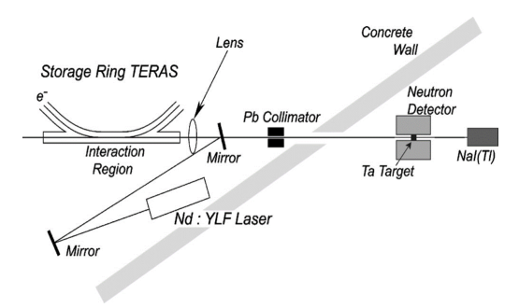
高能伽玛射线的研究背景
目前高能伽马射线主要由轫致辐射、飞行中正电子湮灭、激光电子康普顿背散射和共振核反应激发等方法产生
图 1： 一种轫致辐射伽玛射线装置示意图。
图 2 ：轫致辐射伽玛测量谱
图 3： 碘化钠探测器测得的飞行中正电子湮灭释放的伽玛射线能谱
图 ：4 LCS装置示意图

Slide 4
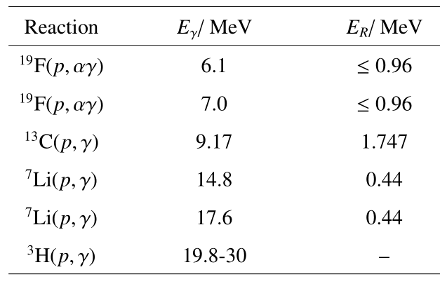
高能伽玛射线的研究背景
共振核反应激发即发生核反应后形成的复合核处于一定的激发态，这种激发态往往寿命非常短，其退激时会放出对应激发态能级的伽玛射线。共振核反应激发的形式主要存在于$\left(p,γ\right)$和$\left(n,γ\right)$反应中，对能量比较高的伽玛射线，$\left(p,γ\right)$反应的核素主要是一些轻核，比如: ${}_{}^{3}H$、 ${}_{}^{7}{Li}$、 ${}_{}^{13}C$、 ${}_{}^{19}F$、 ${}_{}^{27}{Al}$等，$\left(n,γ\right)$反应的核素主要有: ${}_{}^{10}B$、 ${}_{}^{14}N$、 ${}_{}^{29}{Si}$、 ${}_{}^{33}S$、 ${}_{}^{35}{Cl}$、${}_{}^{43}{Ca}$等.
表 1： 几种轻核的共振反应产生伽玛射线

Slide 5
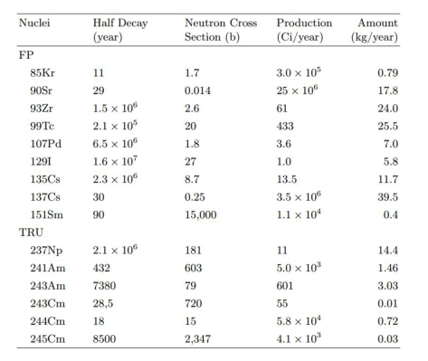
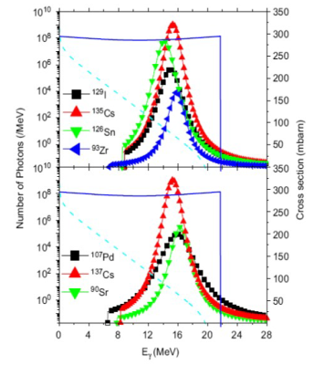
高能伽玛射线的研究意义
光核嬗变
图像诊断
核天体物理及光核反应
伽玛射线共振吸收与核共振荧光
在线伽玛谱学测量
图10： 1GWe功率的核电站产生的核废料及中子截面[1]
图11：一些核的伽玛射线巨共振截面。
[1] Imasaki K, Li D, Miyamoto S, Amano S, Mochizuki T. High-brightness γ-ray Generation for Nuclear Transmutation[J]. Proceedings of the 12th Int’l Conf. on Emerging Nuclear Energy Systems, Brussels, Belgium, August 21-26, 2005, 2005, 694:147–167.

Slide 6
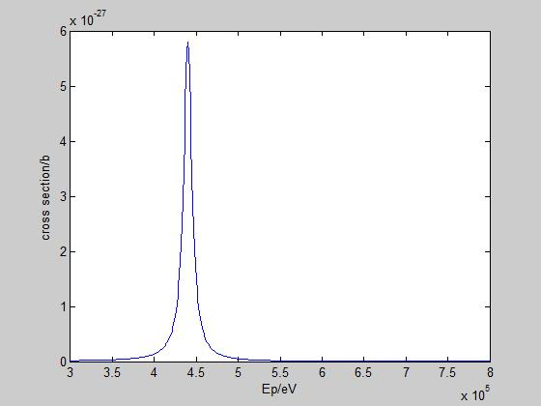
反应原理
当0.441 MeV的质子束轰击${}_{}^{7}{Li}$靶时，会发生共振反应，该反应属于典型的复合核模型，反应截面可由Breit-Wigner公式给出：
图$12：{}_{}^{7}{Li}\left(p,γ\right){}_{}^{8}{Be}$在0.441 MeV处的激发曲线
带入各参数得到共振能量处最大截面为$σ_{R}$ = 5.8 mb，共振宽度12 keV

Slide 7
厚靶产额的计算
电子阻止本领（Bethe-Block公式）：
然而，在实际的实验中，入射质子能量并非绝对单色的，必然存在一定的能散。一般来说，束流的能量分布可以近似认为是正态分布。考虑能散时的产额计算公式为

Slide 8
实验目标
在质子能量441 keV时，${}_{}^{7}{Li}$发生共振反应并将能级激发到17.6 MeV， 主要放出14.8 MeV和17.6 MeV的伽玛射线。本实验目标是研究该共振反应的厚靶产额、角分布。
对于产生的伽玛射线产额的测量的研究很少，并且仅有的几个测量厚靶产额的工作中，采用的探测器都比较落后，而且存在对其他能量伽玛射线未做修正或者对探测器的效率刻度不严谨准确等问题。本工作采用高纯锗探测器对伽玛射线进行测量，由于其分辨率非常高，进而提高了测量的准确性。另外，还通过实验测量与模拟相结合并外推的刻度方法，对高纯锗探测器在高能处的绝对探测效率进行了刻度。

Slide 9
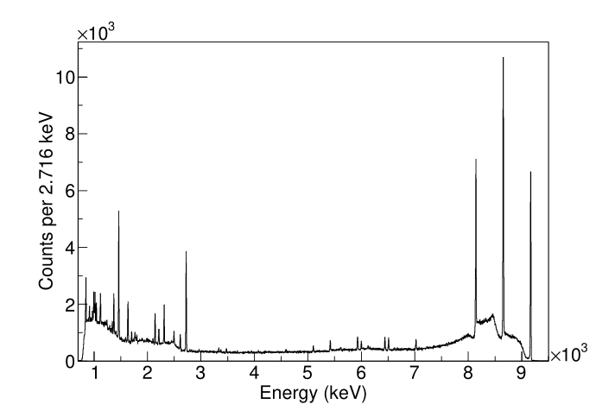
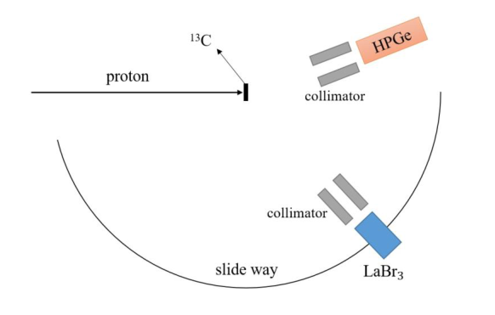
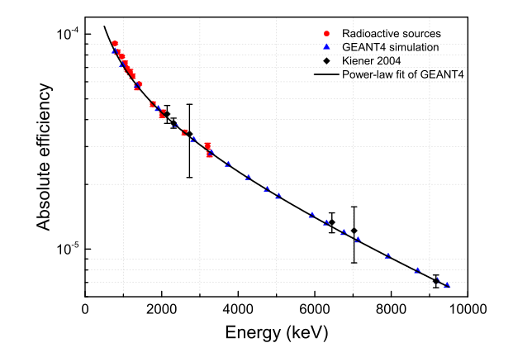
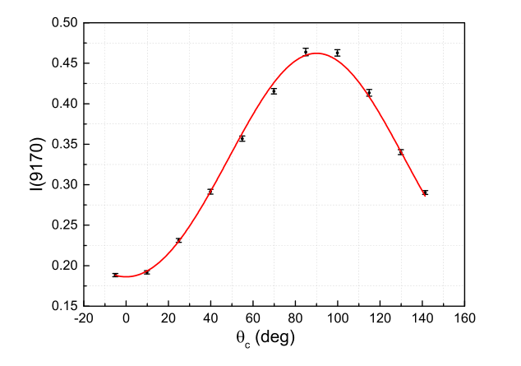
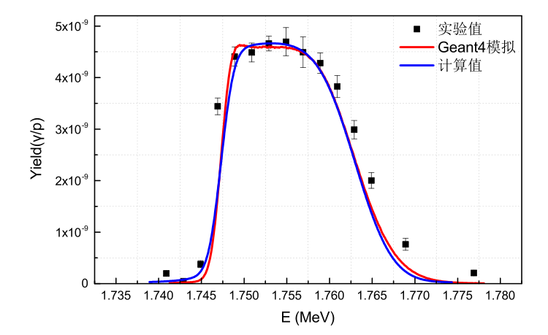
团队前期工作
图6： 效率刻度结果的对比，菱形数据点代表根据Kiener等人的分支比数据计算并归一得到的相对效率。
图7： 13 C(p,γ) 14 N共振核反应伽玛射线能谱。其中包含至少十条伽玛射线，分别是1635，2143，2313，2726，3338，3480，5105，6445，7027和9170 keV。
图5： 实验示意图
加速器：中国原子能科学研究院的计量国防一级站
内的2×1.7 MV串列加速器
流强：5-8个微安
靶：1$00{μg}/{{cm}^{2}}的13C$
图8：13 C(p,γ) 14 N反应中9.17 MeV伽玛射线的产额角分布曲线。
图9： 9.17 MeV伽玛射线产额曲线。

Slide 10
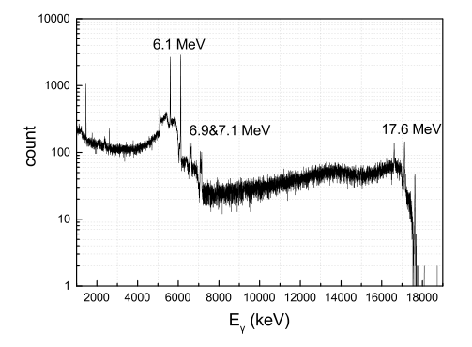
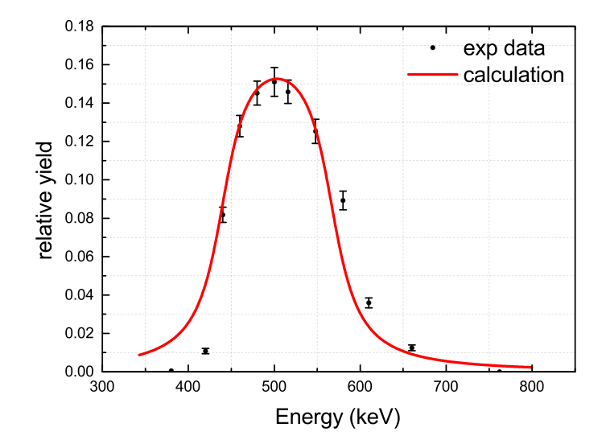
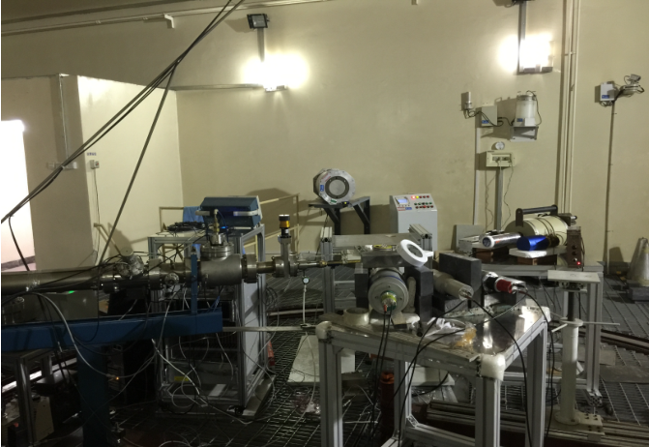
前期实验结果
图13：质子能量441 keV时高纯锗探测器测得的 7 Li(p,γ)反应产生的伽玛射线能谱。
图14： 400${μg}/{{cm}^{2}}$厚的LiF靶产生的17.6 MeV伽玛射线的产额随入射质子能量的变化。
加速器：原子能院计量站的 2*1.7小串列
流强：5-8个微安
靶：400${μg}/{{cm}^{2}}的$LiF

Slide 11
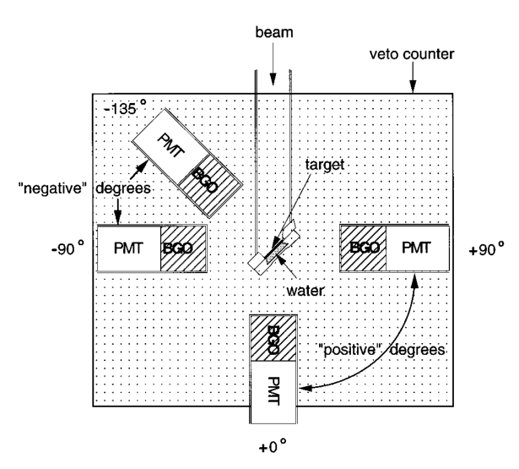
实验补充
图15 实验示意图
测量厚靶产额曲线。
找一最大产额对应的能量测量产额角分布：每隔15度测量一次产额

Slide 12
感谢各位的聆听！

